Slide 1
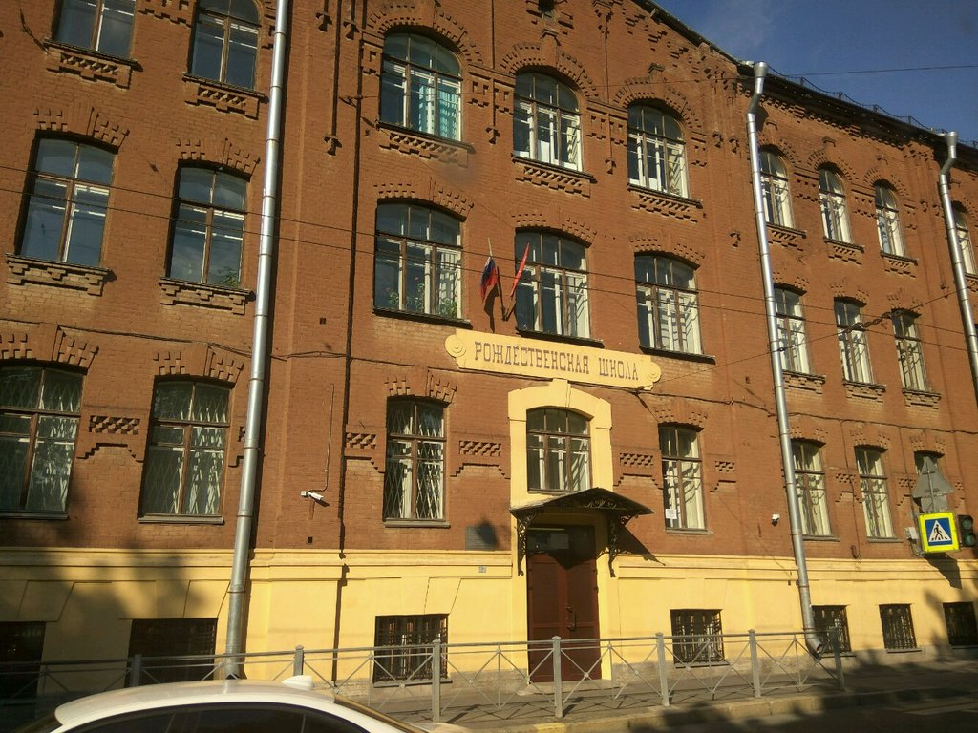
Викторина: «Как хорошо вы знаете родную школу?»
Центр образования № 80

Slide 2
Когда была построена Рождественская школа?
1904 год

Slide 3
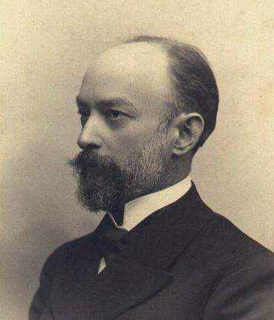
Кем было спроектировано здание школы?
Ю.Ю. Бенуа

Slide 4
В каком году была открыта 80-я вечерняя сменная школа?
1948 год

Slide 5
Кто учился в школе в 60-х – 70-х годах?
Молодые рабочие, приехавшие в город на комсомольские стройки

Slide 6
19 января 1996 года школа переехала в историческое здание по адресу…
8-я Советская, 62

Slide 7
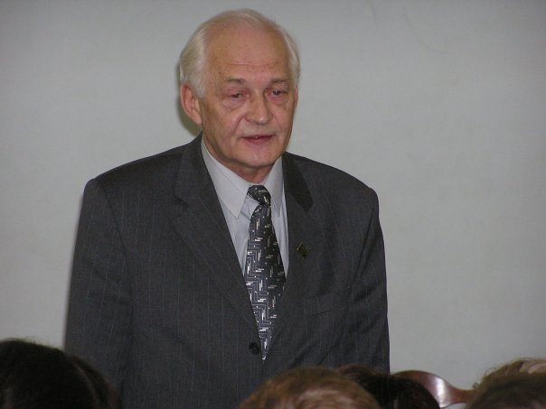
Кто является директором Центра образования № 80?
Камердинеров В.Г.

Slide 8
Назовите имена завучей нашей школы.
Федорова А.В., Кудряшова Л.А.

Slide 9
Сколько учителей работают в нашей школе?
13

Slide 10
Какие помещения находятся на первом этаже?
Гардероб, библиотека, администрация, учительская, актовый зал

Slide 11
Что находится в кабинете 205?
Компьютерный класс (кабинет информатики)

Slide 12
Назовите телефонный номер Центра образования № 80
271-07-81

Slide 13
На 2020-2021 год школьная библиотека насчитывает….книг. Сможете назвать хотя бы приблизительное количество?
22 906

Slide 14
Какое женское имя самое распространенное среди учителей нашей школы?
Наталия Николаевна, Наталия Борисовна
Ирина Александровна, Ирина Николаевна

Slide 15
Пускай кому-то мил английский, кому-то химия мила, но скажем честно без … безрадостной бы жизнь была. Заполните пропуск
столовой

Slide 16
Что есть у всех классных руководителей нашей школы?
Классное руководство и радость от осознания этого

Slide 17
Надпись на кабинете 305 утверждает, что именно эта наука подарила миру блондинок.
Химия

Slide 18
Какой марки мобильный телефон у Андрея Сергеевича Васильева?
Сложно сказать, так как сам Андрей Сергеевич в опросе не участвует

Slide 19
Улыбку на губах этого учителя можно увидеть не чаще, чем в Африке выпадает снег. Кто же, эта темная тучка посреди солнечного школьного неба?
Галушкин И.В.

Slide 20
Иногда учащиеся приходят на них. Что это?
Уроки

Slide 21
Непримиримый борец с коррупцией, счастливый отец двоих детей, любитель социальной сети «Вконтакте» и просто хороший учитель и человек. О ком речь?
Борщев Д.А.

Slide 22
Она не играет в азартные игры, но знает о картах все…особенно, физических и политических. Самый молодой учитель нашей школы
Рогачева А.В.

Slide 23
Что находится в кабинете 330?
Такой еще пока не изобрели, но, как говорится, хорошее финансирование школ может творить чудеса.

Slide 24
Противогаз, автомат Калашникова, устав гарнизонной и караульной служб, огнетушитель, и это не считая мела и указки. Кто из учителей нашей школы так основательно собирается на урок?
Вавилов К.В.

Slide 25
Как называется промежуток между каникулами?
Учеба

Slide 26
Кто видит сейчас этот слайд, тот воистину велик, ибо смог побороть соблазн предаться сну или телефонным играм, и прошел с нами весь путь до конца!

Slide 27
Спасибо за участие!

